Slide 1
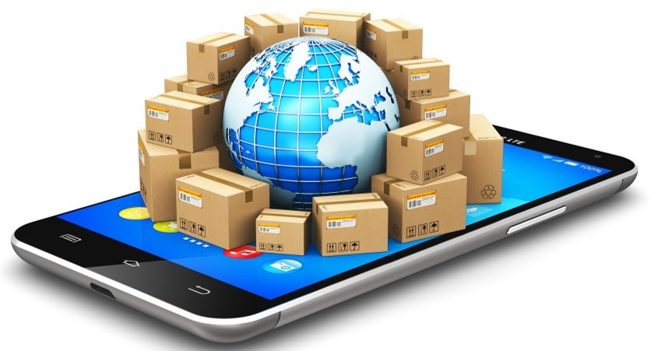
Академия Eduson
Диплом на тему: «Стратегия выхода на маркетплейс производителя виниловых стикеров «Наклей»
Цель презентации: «Дипломная работа для курса: «Менеджер по работе с маркетплейсами» от Академии «Eduson»
Выполнил:_______________________________
_________________________________________
Проверил:_______________________________
_________________________________________
2023 год

Slide 2
Описание бизнеса
Ваша заказчица- Вероника- самозанятая, которая производит виниловые стикеры в Екатеринбурге. В ее ассортимент входят: маленькие виниловые стикеры для машин, декоративные наклейки для окон среднего размера и крупные интерьерные наклейки. Сейчас Вероника продает товар поштучно через свой аккаунт в социальных сетях. Она печатает маленькие партии стикеров и сразу отправляет товар покупателям, чтобы не хранить коробки дома. Принтер Вероники работает с разной скоростью и использует различное количество чернил и виниловой бумаги в зависимости от размера стикера. Вероника хочет выйти на маркетплейсы, но не знает, стоит ли. Ее цель- повысить доходность бизнеса. Она не любит сидеть над документами и цифрами. Ей важно, чтобы маркетплейс брал на себя большую часть административных задач.
Таблица 1- Исходные данные для задания
Размер стикера | Скорость печати (шт./ день) | Затраты (руб./шт.)
Малый | 60 | 30
Средний | 10 | 100
Крупный | 5 | 150
Таблица 2-Описание бизнеса Вероники, которая занимается производством стикеров
№ п/п | Показатели | Описание
1 | Деятельность и название бизнеса | Бизнес по производству виниловых стикеров
2 | Размер бизнеса | Микро-бизнес
3 | Юридический статус | Самозанятый
4 | Существующие каналы сбыта | Аккаунт в социальных сетях
5 | Категории товаров | Канцелярские товары-Стикеры
6 | Наименование товаров заказчика | Маленькие виниловые стикеры для машин, декоративные наклейки для окон среднего размера, крупные интерьерные наклейки
7 | Наличие собственного склада | Нет
8 | Стратегическая цель | Повысить доходность бизнеса
9 | Пожелания к маркетплейсам | Большой охват аудитории, небольшой процент с продаж маркетплейсу, наличие данной категории товаров, известность

Slide 3
Анализ продаж аналогичных товаров
Для анализа продаж аналогичных товаров использовался сайт:
https://wordstat.yandex.ru/. При запросе: На каком маркетплейсе можно купить стикеры в яндексе, поисковик выдает три маркетплейса: Яндекс. Маркет, Wildberries и OZON
Таблица 1- Результаты популярности запросов на сайте https://wordstat.yandex.ru/
№ п/п | Поисковый запрос | Популярность запроса | Показов в месяц | Показов за 6 месяцев в среднем
1 | Интерьерные наклейки | Самый популярный и перспективный запрос | 6520 | 391200
2 | Декоративные наклейки для окон | Не популярный запрос | 129 | 774
3 | Стикеры для машин | Менее популярный запрос | 2264 | 13584
4 | Декоративные наклейки для окон среднего размера | Совсем не популярный запрос | 0 | 0
5 | Маленькие виниловые стикеры для машин | Совсем не популярный запрос | 0 | 0
6 | Крупные интерьерные наклейки | Мало популярный запрос | 11 | 66
Таблица 2- Количество товаров в категории стикеры на маркетплейсах
№ п/п | Маркетплейсы | Количество товаров в категории стикеры
1 | Яндекс. Маркет | 2745 товаров
2 | Wildberries | 255 товаров
3 | OZON | 19202 товара
Вывод: Больше всего товаров- стикеров продается на маркетплейсе OZON, насчитывается 19202 товара. Менее развита эта категория товаров на маркетплейсе Wildberries, всего насчитывается 255 товаров в этой категории. Для продажи стикеров больше подойдет маркетплейс OZON. Хотя осуществлять реализацию этих товаров можно на всех трех выше описанных маркетплесах, так как они выходят в поисковой выдаче при запросе: «На каком маркетплейсе можно купить стикеры».
Вывод: Самый популярный и перспективный запрос- «Интерьерные наклейки», количество показов месяц составляет 6520, менее популярный запрос- «Стикеры для машин»-2264 показа в месяц. Не популярный запрос и совсем не популярные запросы: «Декоративные наклейки для окон», «Декоративные наклейки для окон среднего размера», «Маленькие виниловые стикеры для машин», «Крупные интерьерные наклейки».

Slide 4
Выбор маркетплейса: Критерии для выбора маркетплейса
Для сравнения были выбраны четыре маркетплейса: Яндекс. Маркет, Wildberries, OZON, Aliexpress. Эти маркетплейсы являются лидирующими, входят в ТОП-10 лучших маркетплейсов по результатам различных рейтингов, представленных в сети Интернет. Во всех этих маркетплейсах имеется категория- стикеры, наклейки. Ключевыми критериями для выбора маркетплейса являются: с какими физическими и юридическими лицами работает маркетплейс; процент оплаты с продаж маркетплейсу; наличие категории канцелярские товары- стикеры и развитие данной категории.
1
Дополнительными критериями были выбраны: известность маркетплейса, география обслуживания, формы работы с селлерами(продавцами). Очень важна широкая география обслуживания , а также популярность маркетплейса.
На успешность выхода на маркетплейс может повлиять- наличие возможности маркетплейса работать с самозанятыми, не высокий и низкий процент оплаты маркетплейсу за реализацию товара, широкая география обслуживания маркетплейса, формы работы с селлерами.
2
Отличительные особенности торговых площадок: разные проценты с оплаты за товары, различная география обслуживания, различные формы работы с селлерами. При выборе маркетплейса заказчику может понравиться низкий процент с продажи, но если посещаемость маркетплейса не высокая, плохо развита категория товаров- стикеры, наклейки, слабая география обслуживания- это не повлияет на успешность продаж. Бизнес заказчика зарегистрирован как самозанятый, он сможет работать только на маркетплейсах: Wildberries, Ozon, Яндекс Маркет, Aliexpress.
3
Таблица 1- Определение критериев для выбора маркетплейса
№ п/п | Показатели | Описание
1 | Маркетплейсы | Яндекс. Маркет, Wildberries, OZON, СберМегамаркет, Aliexpress
2 | Ключевые критерии | Юридическая форма (ООО, ИП, самозанятый); Процент оплаты с продаж маркетплейсу; наличие категории канцелярские товары- стикеры и ее развитие
3 | Дополнительные критерии | Известность маркетплейса, формы работы с селлерами, география обслуживания.
4 | Маркетплейсы, работающие с самозанятыми | Wildberries, Ozon, Яндекс Маркет, Aliexpress
5 | Маркетплейсы, не работающие с самозанятыми | СберМегамаркет

Slide 5
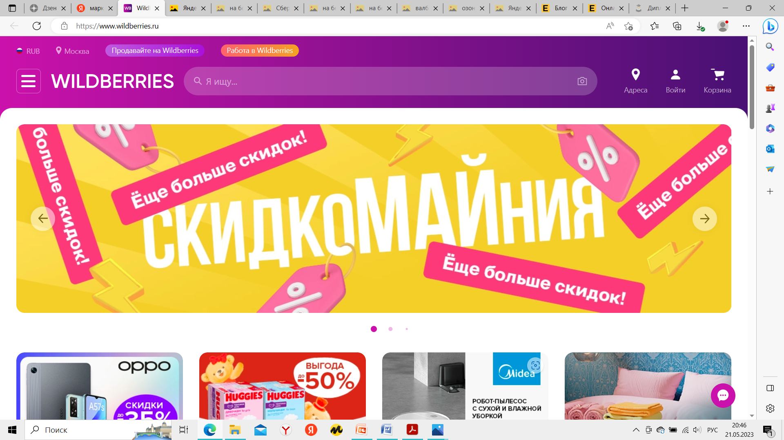
Сравнение маркетплейсов
Таблица 1-Сравнительный анализ маркетплейсов
Критерии | Wildberries | Ozon | Яндекс Маркет | Aliexpress Россия
Количество товаров в категории стикеры, наклейки | 2745 | 19202 | 2745 | 434 542
Юридическая форма | ООО, ИП, самозанятые | ООО, ИП, самозанятые | ООО, ИП, самозанятые | ООО, ИП, самозанятые
Процент оплаты с продаж маркетплейсу | 5-15%( зависит от категории) | 3-15% (зависит от категории) | 2-9%, | от 5 до 8% (зависит от категории)
Документ с условиями сотрудничества | Оферта | Договор | Оферта | Оферта
Схемы (формы) сотрудничества | FBO, FBS, DBS, FBW | FBO, FВS,RFBS, Express | DBS,FBS, FBY, Express | FBA, фулфилмент; FBS, дропшиппинг; логистика продавца
Самозанятые работают по схемам | FBW , FBS, FBO, DBS | FBO, FBS, realFBS | FBS, Экспресс, DBS | FBA, FBS
Известность маркетплейса | Самый популярный , 1 место в рейтинге | Популярный, 2 место в рейтинге | Популярный | Популярный
География обслуживания | В России и 12 стран: Армения, Израиль, Белоруссия, Казахстан, Узбекистан и др. | Россия, Беларусь, Казахстан | Россия (56 регионов) | Россия
Таблица 2- Дополнительные преимущества маркетплейсов
№ п/п | Маркетплейсы | Дополнительные преимущества
1 | Wildberries | Самый популярный маркетплейс, существует схема сотрудничества FBO (товары самозанятых можно хранить на складе маркетплейса), широкая география сотрудничества
2 | Ozon | Маркетплейс занимает второе место в рейтинге популярности, заключение договора с самозанятыми, большое количество товаров в категории стикеры, наклейки; существует схема сотрудничества FBO (товары самозанятых можно хранить на складе маркетплейса)
3 | Яндекс Маркет | Есть льготные условия для продавцов, привлекающих клиентов в маркетплейс
4 | Aliexpress Россия | Большое количество товаров в категории стикеры, наклейки

Slide 6
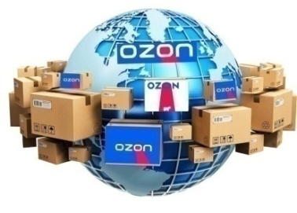
Преимущества и недостатки маркетплейса OZON для запуска
Медленный прием товаров на складе
Частое изменение условий работы
Проблемы с возвратом невыкупленного товара
Нельзя выбрать, на каком складе будет храниться товар. Компания самостоятельно определяет место хранение товара.
Получить помощь в конфликтных ситуациях крайне сложно. Если написать свою жалобу в чат, трудно бывает дождаться ответа.
Удобный личный кабинет
Возможность получения ежедневных выплат
Эффективное продвижение товаров
Обучающие материалы для продавцов
Возможность управлять продажами с телефона
Большое количество товаров в категории канцелярские товары/стикеры
Известность маркетплейса

Slide 7
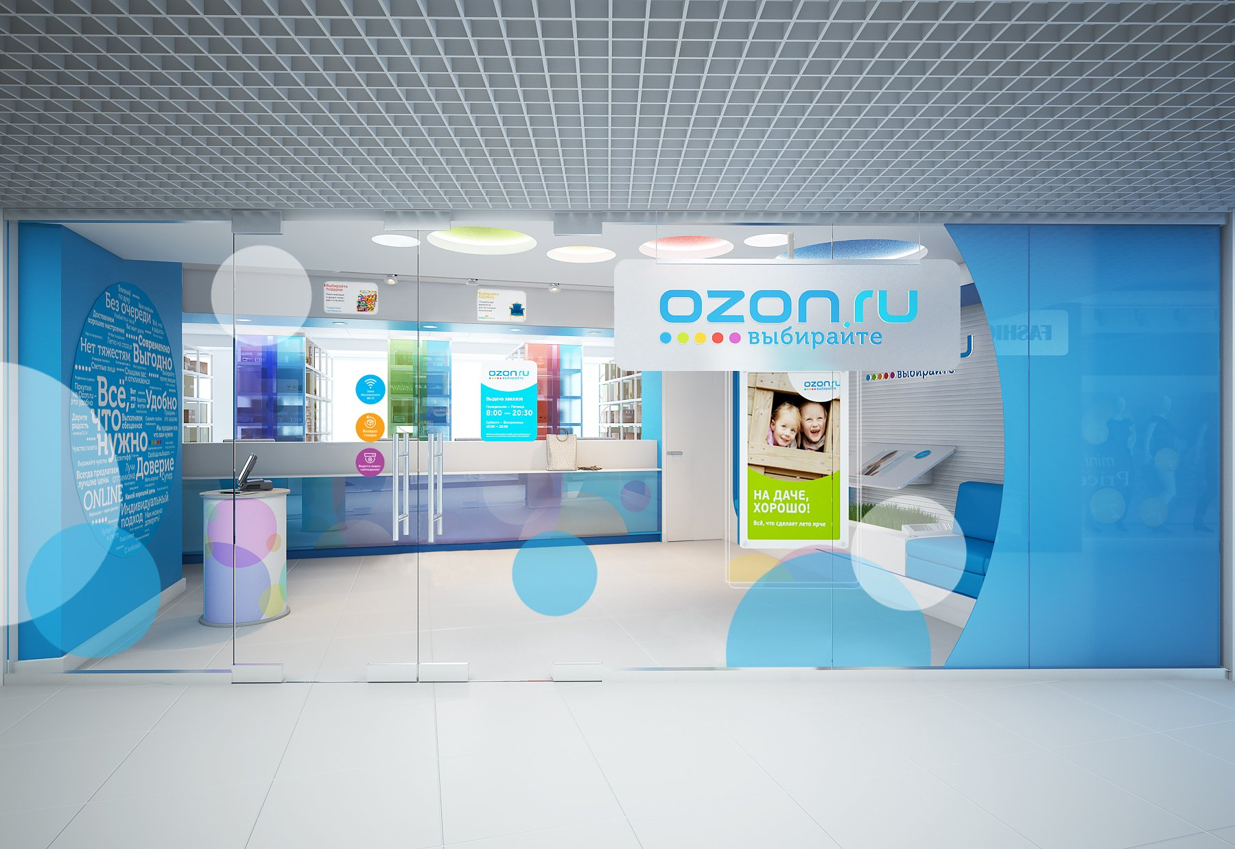
Формат сотрудничества с маркетплейсом OZON
и налоговый режим
01
Требования к самозанятым на OZON:
Самозанятый должен быть зарегистрированы в качестве самозанятого. Площадка не проводит регистрацию.
Самозанятый не должен иметь сотрудников.
Самозанятый не должен перепродавать товары других производителей.
Самозанятые имеют право торговать любыми товарами собственного изготовления, за исключением тех, которые подлежат обязательной маркировке или лицензированию. Например, здесь нельзя продавать детские игрушки или торты.
02
Преимущества работы в роли самозанятого:
Самозанятые оплачивают всего 4% в виде подоходного налога, если продают товары физлицам, и 6%, если работает с юридическими лицами.
Самозанятым не нужно заполнять документы и вести отчетность. Достаточно указывать выручку в личном кабинете налогоплательщика в приложении или на сайте.
Самозанятым не нужно увольняться с работы, если они где-то официально трудоустроены: самозанятость можно совмещать с другими способами получения дохода.
Налог на профессиональную деятельность (НПД):
Спецрежим, при котором самозанятые платят налог с доходов. Никакой отчётности, достаточно использовать мобильное приложение «Мой налог». Каждую продажу продавец регистрирует в приложении, налоги платит там же раз в месяц. У НПД есть ограничение на годовую выручку - не более 2,4 млн.руб. Кроме этого, самозанятые на маркетплейсах могут продавать только товары собственного производства.
03
Документы для сотрудничества и продажи товаров на Озон:
1)Оформить правовой статус организации (самозанятого).
2)Подготовить документы на бизнес,для самозанятых: паспорт, ИНН, справка о самозанятости.
3)Подготовить документы на товары. Ozon требует сразу загружать сертификаты на товары. Отказное письмо необходимо, если товар не подлежит сертификации в обязательном порядке.
4)Зарегистрироваться в личном кабинете Озон Селлер. Это бесплатно. Регистрация занимает примерно день. Нужно будет заполнить анкету и приложить копии документов. Озон проверит информацию и активирует учётную запись. Потом нужно принять оферту, договор Озон - основной документ, где прописаны правила работы на маркетплейсе.
04

Slide 8
Маркетплейс «Озон»: логистика, хранение и доставка товара
Минимальная оплата при хранении товара на складе 15 копеек в день за кг(литр).
Самозанятый может работать с Ozon по схемам:
FBO - самозанятый отдаёт товар на склад Ozon, а маркетплейс хранит его на своём складе, занимается сборкой и доставкой.
FBS - самозанятый хранит товары на своём складе, собирает заказы и передаёт в Ozon уже упакованный товар упаковки. Маркетплейс занимается только доставкой покупателю.
realFBS - Ozon становится витриной для товаров, а самозанятый хранит, собирает и доставляет заказы самостоятельно.
Если предположить, что в среднем товара хранится 14 дней, а клиенты возвращают 5% товара. Рассчитаем расходы.
1
Если селлер будет хранить на складе 100 ед. товара (средний объем 0,3кг), тогда за 14 дней необходимо заплатить 100×0,15р=15 рублей (в день за 100 ед. товара).
15×14=210 рублей (расходы на склад за 14 дней)
5% возврата= это (100/100)/5=5 ед. товара
2
Если за 14 дней селлер не продаст ни одного товара из 100 находящихся на складе, плюс будет возврат еще 5 товаров примерно через 7 дней от момента отчета 14-ти дневного периода, тогда расходы на склад возвращенного товара составят: 5 ед×0,15×7 дней=5,25 руб.
Вывод: будущему селлеру Веронике целесообразно рекомендовать не хранить товары на складе и осуществлять взаимодействие с Озон по форме (схеме): RealFBS. По этой схеме продавец не платит за логистику Озон, потому что доставляет товары иными способами. При этом можно выбрать интегрированную доставку. Заключить договор с интегрированной службой доставки Озон - взаиморасчёты идут без участия Озон. Маркетплейс компенсирует часть расходов.
3
4
Итого общая сумма затрат на складскую логистику составит 210+5,25=215,25 руб.

Slide 9
Экономическая модель
Таблица 1- Unit-экономика для каждого наименования товара
Показатели | Маленькие виниловые стикеры для машин | Декоративные наклейки для окон среднего размера | Крупные интерьер- ные наклейки
Средняя цена, руб. | 55 | 180 | 280
Затраты на производство одной единицы, руб. | 30 | 100 | 150
Минимальная стоимость заказа, руб. | 825 | 900 | 840
Минимальный объем заказа, ед. | 15 | 5 | 3
Затраты на доставку минимального набора заказа, руб. | 149 | 149 | 149
Маржинальность, руб. | 25 | 80 | 130
Количество продаж в месяц, ед. | 600 | 100 | 60
Выручка в месяц, руб. | 33000 | 18000 | 16800
Количество продаж минимального набора, ед. | 40 | 20 | 20
Прибыль от продаж одного минимального набора заказа, руб. | 226 | 251 | 241
Прибыль от продаж за месяц , руб. | 9040 | 5020 | 4820
Налог, % | 4 | 4 | 4
Прибыль после уплаты налога, руб. | 8678 | 4819 | 4627
Рентабельность, % | 26,29 | 26,77 | 27,54
Вывод: Самая высокая рентабельность у товара «Крупные интерьерные наклейки» и составляет 27,54%. Следует начать продажи именно с этого товара.

Slide 10
Ценовая и промо-стратегии
Таблица 1- Расчет маржинального дохода и цен с учетом скидок на товары
Показатели | Маленькие виниловые стикеры для машин | Декоративные наклейки для окон среднего размера | Крупные интерьерные наклейки
Средняя цена без скидки, руб. | 55 | 180 | 280
Затраты на производство одной единицы, руб. | 30 | 100 | 150
Средние затраты на доставку 1 ед., руб. | 10 | 30 | 50
Итого затраты на производство и доставку 1 ед. | 40 | 130 | 200
Минимальный объем заказа, ед. | 15 | 5 | 3
Затраты на доставку минимального набора заказа, руб. | 149 | 149 | 149
Маржинальность(без учета доставки), руб. | 25 | 80 | 130
Маржинальность с учетом доставки, руб. | 20 | 50 | 80
Маржинальность останется положительной при цене, руб. | 39 | 129 | 199
Маржа, руб. | 1 | 1 | 1
Скидки на аналогичные товары, % | 45-60 | 45-60 | 45-60
Цена со скидкой 60% | 22 | 72 | 112
Маржинальность после скидки(60%), руб. | -18 | -58 | -88
Цена со скидкой 20% | 44 | 144 | 224
Маржинальность после скидки(20%), руб. | 4 | 14 | 24
Цена со скидкой 25% | 41 | 135 | 210
Маржинальность после скидки(25%), руб. | 1 | 5 | 10
Для того, чтобы селлер Вероника могла предоставлять большую скидку, необходимо или снижать затраты на производство стикеров и наклеек, или предлагать приобретение товаров при большем минимальном наборе единиц. Например, не при 15 ед., а при 30 ед. и так далее.
Для продавца Вероники целесообразно применение собственных скидок. Скидка не должна быть больше 15%, так как продавец в противном случае получит очень маленькую прибыль. Максимальная скидка может составлять 25%.

Slide 11
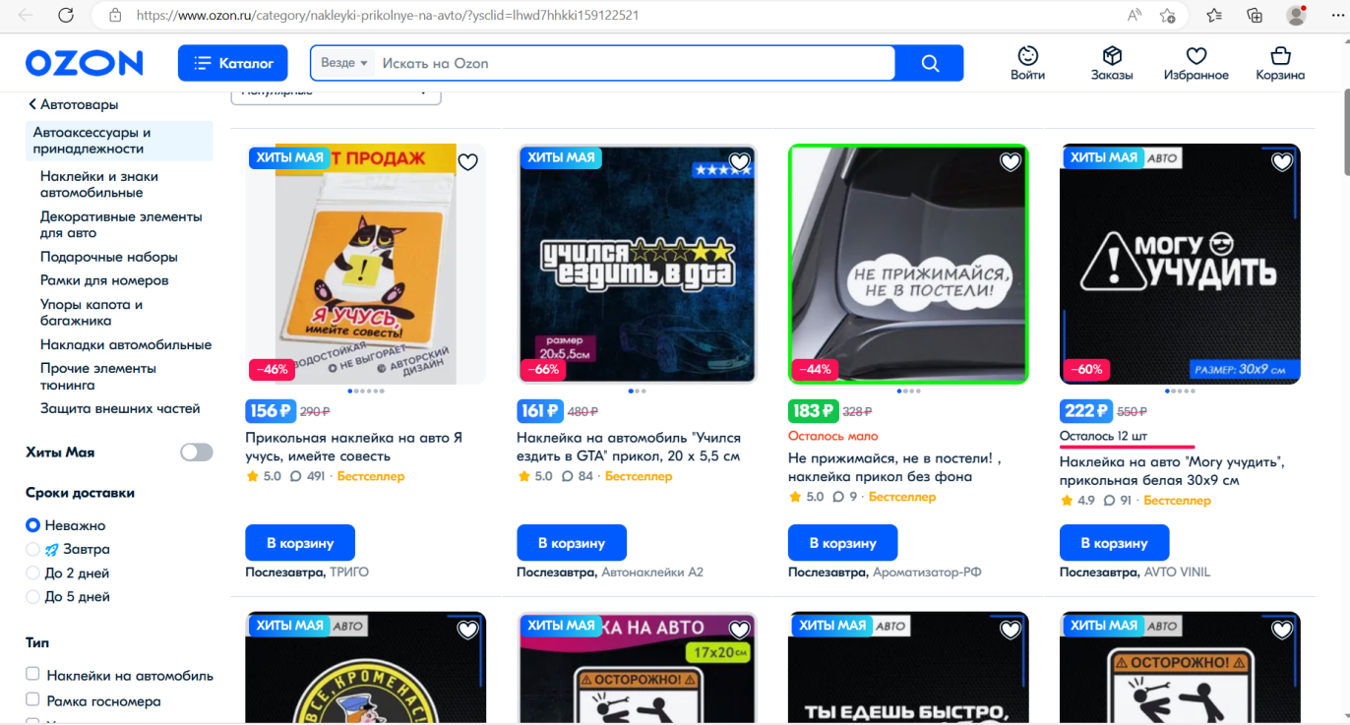
Анализ конкурентов
Как Можно выделиться на фоне конкурентов:
Селлер Вероника планирует автомобильные наклейки продавать по цене 55 руб. без учета скидки. Это ниже , чем у конкурентов.
Также для того, чтобы выделиться на фоне конкурентов можно предлагать скидки постоянным покупателям, бонусы.
Кроме этого можно производить более оригинальные наклейки и стикеры.
№ п/п | Конкуренты | Преимущества
1 | ТРИГО | Скидка 46%, цена автомобильной наклейки 156 руб. со скидкой
2 | Автонаклейки А2 | Скидка 66%, цена автомобильной наклейки 161 руб. со скидкой
3 | Ароматизатор-РФ | Скидка 44%, цена автомобильной наклейки 183 руб. со скидкой

Slide 12
Карточка товара и описание продукта
Наклейки на авто паук 3д эффектом / Стикеры на машину / стекло / кузов / наклейка на капот / Паук на прозрачном фоне / Прикольные подарки / Наклейки для детей / Декор для дома
Описание
Наклейка для автомобиля на прозрачном фоне паук с 3д эффектом. При поклейке на стекло паук будет выглядеть одинаково и с салона и с улицы, но идельной будет поверхность светлого цвета, для подчеркивания всех теней и бликов, придающих изображению визуальный объем. Размер наклейки 230х160мм. Наклейка изготовлена цветной интерьерной печатью на виниловой плёнке, долговечная, даже для улицы, а сильный клеевой слой обеспечит крепкую фиксацию. Наклейка не боится воды и моющих средств. Протрите поверхность (2-3 раза) влажной и чистой тряпкой. Тщательно вытрите насухо (не протирайте влажными салфетками, средствами для стёкол, обезжиривателями и прочей химией). Снимите наклейку с подложки и перенесите на поверхность, тщательно и аккуратно разгладив. Готово!
Комплектация
наклейка на авто 1 шт.
Цвет: оранжевый, коричневый, прозрачный
Материал: Винил
Количество, штук 1
Тип: Наклейки на автомобиль
Бренд Наклей

Slide 13
Таблица 1- Инструменты на разных этапах воронки продаж на маркетплейсе «Озон»
№ п/п | Этапы воронки продаж | Инструменты
1 | Интерес | Скидки небольшие 5%(например)
2 | Переход на сайт и выбор товара | Скидки при больших объемах продаж (большие скидки , например 10-15%)
3 | Добавление товара в корзину | Скидка при написании отзыва за товар (дополнительная скидка к существующей , например +3%)
4 | Оформление заказа и оплата | -
5 | Допродажи и повторные продажи | Скидка в перспективе как постоянному покупателю при покупке от определенной суммы (например, от 5 т.р.), продажа товаров в рассрочку, дарить бонусы
Продвижение товара на маркетплейсе «Озон»
01
Целевая аудитория товаров :»Маленькие виниловые стикеры для машин», «Декоративные наклейки для окон среднего размера», «Крупные интерьерные наклейки»: Пол: муж, жен. Социальное положение- работающие, со средним и высоким доходом, возраст от 18 лет, семейные или одинокие люди. По паттерну поведения- флегматики.
02
Флегматик - неторопливый и уравновешенный пользователь, который хорошо изучил продукт/услугу еще до покупки. Навряд ли он сразу напишет отзыв - сначала ему нужно протестировать товар. Его лучше стимулировать, потому что спустя время он может не вернуться на онлайн-площадку для написания отзыва, особенно, если продукт не приобретается часто.
03
Воронка интернет-магазина состоит из 5 основных этапов: интерес; переход на сайт и выбор товара; добавление товара в корзину; оформление заказа и оплата; допродажи и повторные продажи.

Slide 14
Дополнительная информация: Основные требования к контенту на «Озон»
Запрещено использовать слова «акция», «скидка» и «распродажа» в описании товара.
Заполнение обязательных полей, в зависимости от категории.
Название не должно содержать более 255 символов.
Название должно полностью соответствовать продаваемому товару, его изображению.
Обязательное соблюдение правил русского языка.
Изображение 10 МБ. Картинки должны быть от 200 до 10 000 мегапикселей с каждой стороны.

Slide 15
Дополнительная информация:
Список использованных источников
Какая система налогообложения подходит для работы на Ozon[Электронная версия][Ресурс: https://seller.ozon.ru/media/money/kakaya-sistema-nalogooblozheniya-podhodit-dlya-raboty-na-ozon-1/
Как выйти на Озон с нуля. Пошаговая инструкция для новичков[Электронная версия][Ресурс: https://selsup.ru/blog/kak-nachat-prodavat-na-ozon-s-nulya-instruktsiya-dlya-novichkov-2023/#kak-prodvigatsya-na-ozon
Какие маркетплейсы работают с самозанятыми: обзор популярных площадок [Электронная версия][Ресурс: https://workspace.ru/blog/kakie-marketpleysy-rabotayut-s-samozanyatymi-obzor-populyarnykh-ploshchadok/
Как самозанятым работать на маркетплейсах Ozon, Wildberries и Яндекс[Электронная версия][Ресурс: https://workspace.ru/blog/kakie-marketpleysy-rabotayut-s-samozanyatymi-obzor-populyarnykh-ploshchadok/
Можно ли самозанятому торговать на маркетплейсе? [Электронная версия][Ресурс: https://secrets.tinkoff.ru/voprosy-otvety/marketplejs-samozanyatye/?ysclid=lhvx0we8s3847750935 На каком маркетплейсе селлеру выгодно торговать в 2022 году: обзор коммерческих показателей и мнений клиентов[Электронная версия][Ресурс: https://www.ekam.ru/blogs/pos/na-kakom-marketpleyse-vygodno-torgovat
Неочевидные плюсы и минусы Ozon для продавцов
[Электронная версия][Ресурс: https://marketplaces.expert/plyusy-i-minusy-ozon-dlya-prodavtsov
OZON разрешил самозанятым продавать на маркетплейсе[Электронная версия][Ресурс: https://sellermarket.ru/blog/1616-samozanyatye-smogut-prodavat-na-marketplejse-ozon?ysclid=lhw3n0ifx8812974024

